Slide 1
DevOps
松哥
2016年2月28日

Slide 2
软件研发方法论的演变
1998：系统应用，瀑布式
2005：桌面应用，RUP/CMM
2008：互联网Web浏览器应用，敏捷开发
2014：移动互联网App，云+端、云管端，DevOps敏捷+精益

Slide 3
DevOps是什么？
DevOps：Development（开发）和Operations（运维）的缩写
DevOps是一种基于敏捷和精益原则的软件交付方法；
DevOps是一种工程协作方法；
DevOps是一种文化；
Notes:
初步构思 → 生产发布 → 客户反馈 → 基于反馈进行增强

Slide 4
DevOps要解决的问题
当今瞬息万变的商业环境，不断变化的客户需求和市场机遇，当今的业务需要敏捷性：即，持续地、快速地响应客户反馈。
客户可以通过App随时随地访问系统，当今的业务需要更加注重用户体验：易于使用、性能卓越、并支持快速调整。
传统的产品交付方法过于缓慢，且不能支持快速调整；
企业需要一种新的IT能力：
最大限度地提高软件产品或服务的交付速度；
缩短融入客户反馈的时间；
不断增强的用户体验

Slide 5
采用DevOps方法的益处
增强客户体验：快速获得反馈、不断迭代增强
企业能持续地从所交付软件应用的所有利益相关方快速获得反馈，对功能进行增强。
利益方包括：客户、业务部门、供应商、合作伙伴。
提高创新能力：企业能利用精益思维方式提高自身创新能力。目标是减少浪费和返工，并将资源转移给价值更高的活动。
A-B测试是一个精益思维通用实践的例子，组织利用此方法要求一小组用户对两套或更多套拥有不同功能/设计的软件进行测试和评级。然后，拥有更佳测试评级结果的软件将向所有用户推出，不成功的版本将终止。
更快地实现价值：DevOps作为一种IT能力，提供可将软件快速、高效和可靠地交付于生产的文化、工作流和自动化工具系统，让企业/团队能更快速、更高效地实现业务价值。

Slide 6
DevOps方法的关键指导原则
针对“类生产环境”进行开发和测试；
利用可重复的可靠流程进行部署；
监控并验证运维质量；
放大反馈回路；

Slide 7
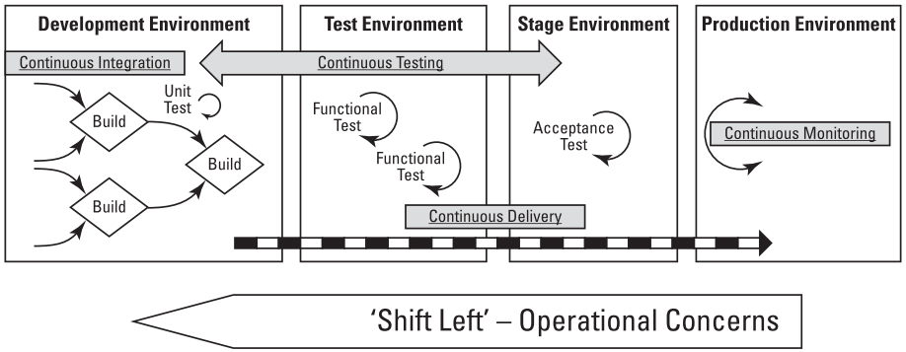
针对类生产环境进行开发和测试
图：左移概念让运维问题提早在开发生命周期中出现

Slide 8
Cont. 针对类生产环境进行开发和测试
此原则就是DevOps的“左移概念”：让运维问题在软件交付生命周期中提前出现，更靠近开发。
益处：
让应用可以提前在接近于实际生产环境的环境中进行测试；
让应用交付流程本身可以提前接受测试和验证；
让运维团队可以提早在生命周期中看到他们的环境为应用提供支持时表现如何，例如性能，以便他们能不断地去微调环境来满足适应应用。

Slide 9
利用可重复的、可靠的流程进行部署
此原则让开发和运维可以支持一个持续到生产的敏捷（或至少是迭代式）型软件开发流程。
自动化对于创造迭代、经常性、可重复和可靠的流程不可或缺，因此组织必须打造一个可支持持续的自动化部署和测试的交付通道。
Tip：频繁部署还让团队可以测试部署流程本身，从而降低发布时的部署失败风险。

Slide 10
监控并验证运维质量
此原则要求自动化测试提早在生命周期中经常性执行，以监控应用的功能性和非功能性特征，从而让监控在生命周期中提前出现。每当部署和测试应用时，应当收集并分析质量指标。
Tip：频繁监控对生产环境中可能出现的运维和质量问题提供预警。

Slide 11
放大反馈回路
DevOps的目标之一让组织能够更快地做出响应和调整。
此原则要求组织创造允许所有利益相关方访问的沟通渠道，并据反馈采取相关行动：
开发部门可能调整其项目计划或优先顺序。
生产部门可能增强生产环境。
业务部门可能修改其发布计划。

Slide 12
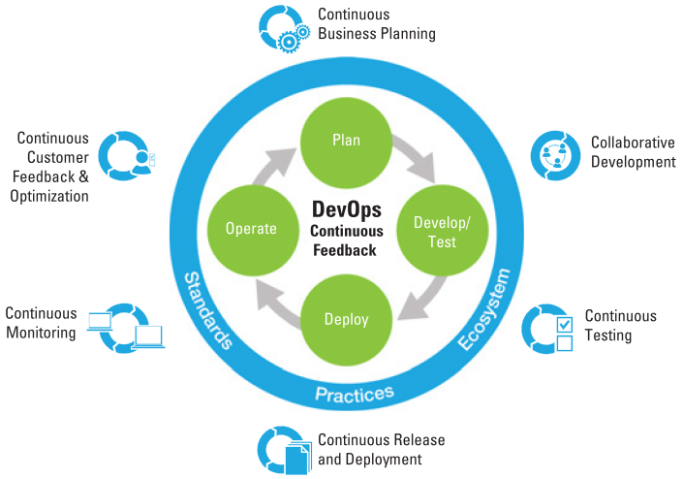
DevOps参考架构
企业实践DevOps方法可有四个切入点/采用路径：
规划
开发/测试
部署
运维

Slide 13
Plan – Continuous Business Planning
最佳实践：持续业务规划
建立业务目标，并根据客户反馈持续调整目标

Slide 14
Develop/Test – Collaborative Development and Continuous Testing
两种最佳实践：
协作开发
持续测试

Slide 15
协作开发
协作开发：通过向各跨职能团队提供软件开发和交付的一套统一的DevOps平台，支持他们协同工作。
企业的软件交付工作涉及多个跨职能团队，包括业务部门、业务分析师、软件架构师、开发人员、QA、运维人员、安全专家、供应商和合作伙伴。
这些团队的实践者在多个平台上工作，并可能处于多个位置。

Slide 16
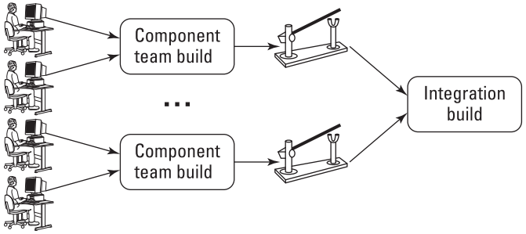
持续集成
协作开发包括的一项核心功能是：持续集成
软件开发人员持续或频繁地将其工作成果与开发团队其他
成员的成果相集成。

Slide 17
持续集成的思路
具体思路：
让开发人员定期将其工作成果与所在团队其他开发人员的成果相集成，进而对集成后成果进行测试。
对于由多个系统或服务构成的复杂系统，开发商还必须定期将其工作成果与其他系统和服务相集成。
Tip：定期集成工作成果可以提早发现和暴露集成风险。在复杂的系统中，它还可以暴露已知和未知风险，包括技术和日程相关的风险。

Slide 18
持续测试
持续测试：意味着在整个生命周期中提早进行持续的测试，从而降低成本、缩短测试周期并实现持续的质量反馈。
此流程还被称作左移测试：它强调对开发和测试活动进行集成，确保在产品生命周期中尽早考虑质量问题，而不是留到以后再处理。→ 尽早测试、经常测试
Tip：通过采用自动化测试和服务虚拟化等功能，可以加快此流程。服务虚拟化是一种可模拟生产类似环境的新功能，让持续测试成为可能。

Slide 19
持续部署
此最佳实践可推动人们将软件高效、自动地持续部署到QA和生产环境。
持续部署的目标是尽快向客户和用户发布新功能。

Slide 20
运维
两种最佳实践：持续监控、持续客户反馈和优化
持续监控：
在交付周期的不同阶段向运维、QA 、开发、业务部门人员和其他利益相关方提供关于应用的数据和指标。
如此让利益相关方可以增强或调整要交付的功能和/或交付功能所需的业务计划，从而做出响应。
持续客户反馈和优化：两类最重要的信息“客户如何使用应用？以及客户在使用应用的基础上所提供的反馈”。
新技术让业务可以在客户使用应用的过程中捕获客户行为和客户问题。
此反馈让不同利益相关方可以采取适当的举措，以改善应用以及客户体验，让业务能够更灵活、更快地响应客户的需求。
业务部门可以调整他们的业务计划；
开发团队可以调整所交付的功能，
而运维团队可以改进应用部署环境。

Slide 21
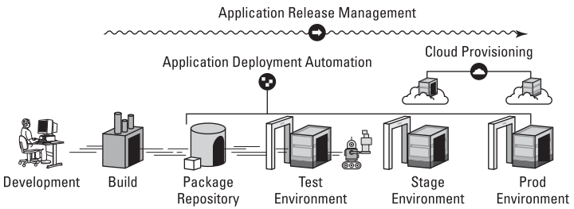
交付管道 Typical DevOps Delivery Pipeline
交付管道：包括应用从开发一直到生产的各个阶段
Notes:
不过，这些阶段可能因组织的不同而异，还可能因应用的不同而异，具体取决于组织的需求、软件交付流程和成熟度。自动化水平也可能各不相同。部分组织实现了交付通
道的完全自动化；由于法规或公司要求，其他组织必须对软件实施手动检查。您不必同时应对所有阶段。首先专注于组织的关键部分，而非面面俱到，然后再逐步扩大，以涵盖所有阶段。
A package repository (also referred to as an asset repository or artifact repository ) is a common storage mechanism for the binaries created during the build stage. It also need to store the assets associated with the binaries to facilitate their deployment, such as configuration files, infrastructure-as-code files, and deployment scripts.

Slide 22
基础设施即代码 Infrastructure as code
基础设施即代码是DevOps核心功能，让组织可以管理环境设置和配置，从而支持持续交付。
围绕基础设施即代码概念发展起来的一个概念是软件定义环境。
基础设施即代码涉及将节点定义和配置作为代码进行收集，
而软件定义环境使用各种技术来定义由多个节点构成的整个系统，不仅包括节点配置，还包括其定义、拓扑结构、角色、关系、工作负载和工作负载策略以及行为。
开源的云应用编排系统：Cloudify

Slide 23
利用云推动DevOps
DevOps的主要目标是最大限度减少交付管道中的瓶颈，并提高它的效率和精益性。
环境可用性和配置是组织遇到的最大瓶颈之一。对于实践者特别是开发和测试人员而言，通过正式的工作单流程来申请环境并不鲜见，这个流程请求可能需要数天，甚至是数周时间才能完成。
DevOps 基本原则之一是在类似于生产的环境中进行开发和测试。除了环境可用性瓶颈，另一大挑战是可用环境与生产环境不匹配。这种不匹配可能只是操作系统 (OS) 或中间件级别的环境配置存在差别，也可能是开发环境中的操作系统或中间件类型与生产环境中的完全不同。
缺乏环境导致实践者可能需要长时间等待。开发环境和生产环境不匹配可能带来重大的质量问题，这是因为开发人员无法验证处于开发状态中的应用在生产环境中表现如何，甚至可能无法确定能否通过部署到测试环境时所使用的流程，将此应用部署到生产环境。

Slide 24
全堆栈部署
部署云应用包括：部署应用，以及对运行应用的云环境进行配置。
您可分别执行这两个任务，也可以合并执行，后者称为全堆栈部署。
第一种方法将云环境设置与应用部署分开。在此情形中，云环境以及其中部署的应用不存在单一编排点。应用部署自动化工具仅仅把云环境看作静态环境。此情形无法充分利用云中部署的全部优势。
第二种方法把部署自动化工具当作单一编排工具，执行云环境的设置和所设置环境中应用的部署工作。 您可以创建“蓝图”，收集云环境定义和拓扑结构，然后将应用组件和配置映射到在云环境中定义的节点。
Notes:
第二种方法把部署自动化工具当作单一编排工具，执行云环境的设置和所设置环境中应用的部署工作。为了做到这一点，您可以创建“蓝图”，收集云环境定义和拓扑结构，然后将应用组件和配置映射到在云环境中定义的节点。
您可使用 IBM Virtual System Patterns 和 OpenStack HOT 等多模式技术将云环境定义为模板。 IBM UrbanCode Deploy with Patterns 等部署自动化工具可以使用这些蓝图交付全堆栈设置。这包括设置蓝图中定义的云环境，以及把应用部署到已设置好的环境中。设置好环境后，可将后续的应用、配置和内容变更作为更新部署到云环境中。

Slide 25
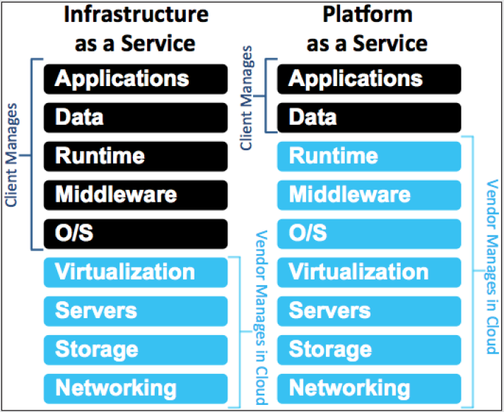
为DevOps选择云服务模型

Slide 26
Cont. 为DevOps选择云服务模型
关键问题是在云平台和应用部署工具之间定义权责分离。什么工具负责什么工作？一个简单的方法是从云堆栈中慢速移动和快速移动资产角度来看待这个问题。
应用、数据和中间件配置层属于快速资产，变更频繁，在不断迭代中。
其他属于慢速资产，变化不频繁，如果上面层的每次变更都需要去更新和配置慢速资产层的话，则是非常低效的。
有必要在应用部署和云管理工具之间分离快速与慢速移动层的职责。快速移动层由应用部署工具管理并使之实现自动化，慢速移动层则由云平台所提供的云管理软件来负责。

Slide 27
Continuous Deployment ~VS~ Continuous Delivery

Slide 28
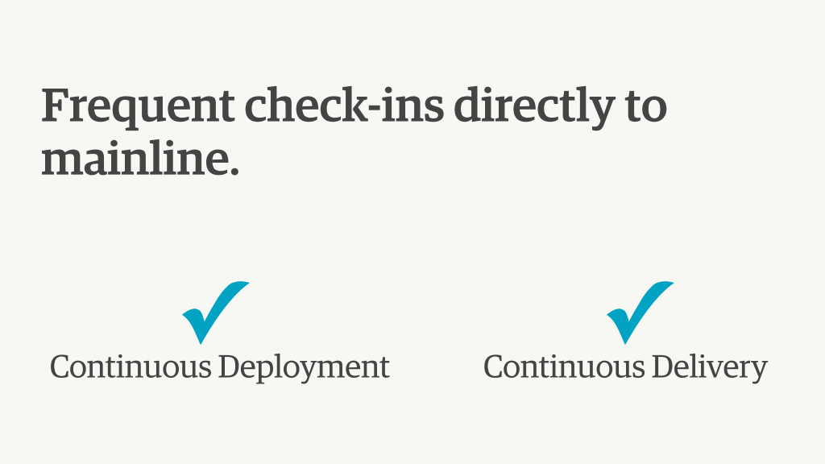

Slide 29
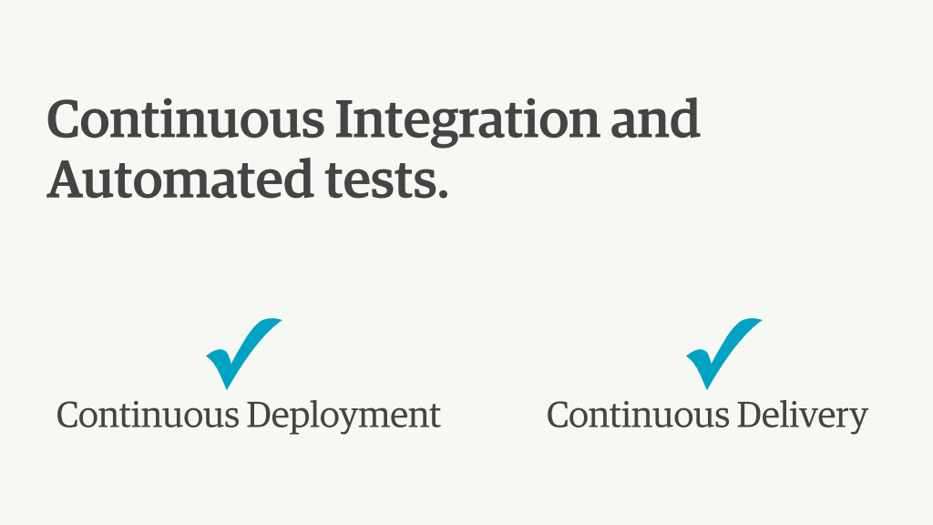

Slide 30
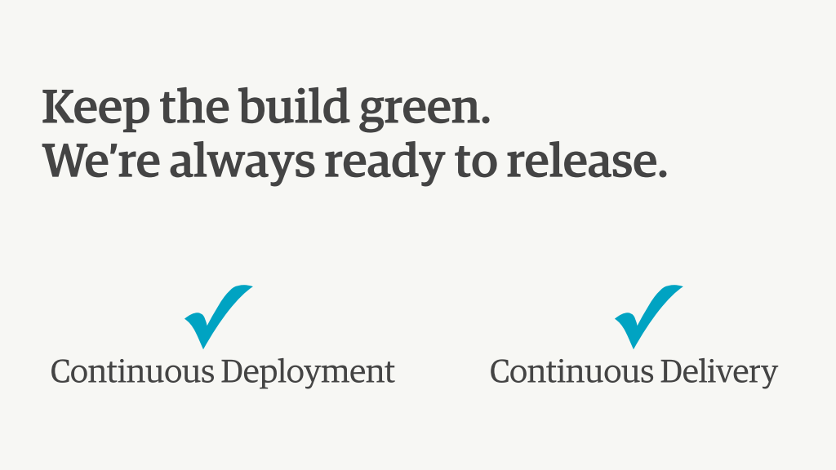

Slide 31
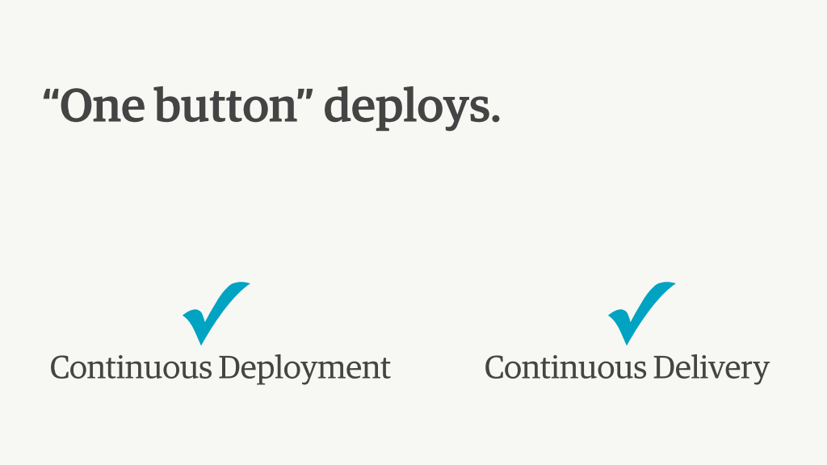


Slide 32
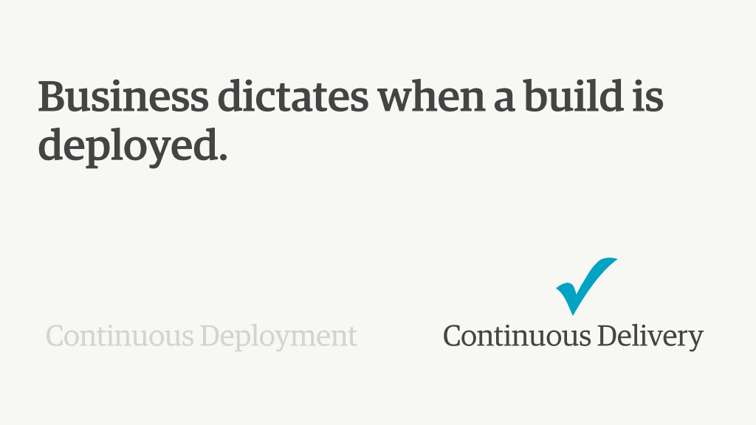

Slide 33
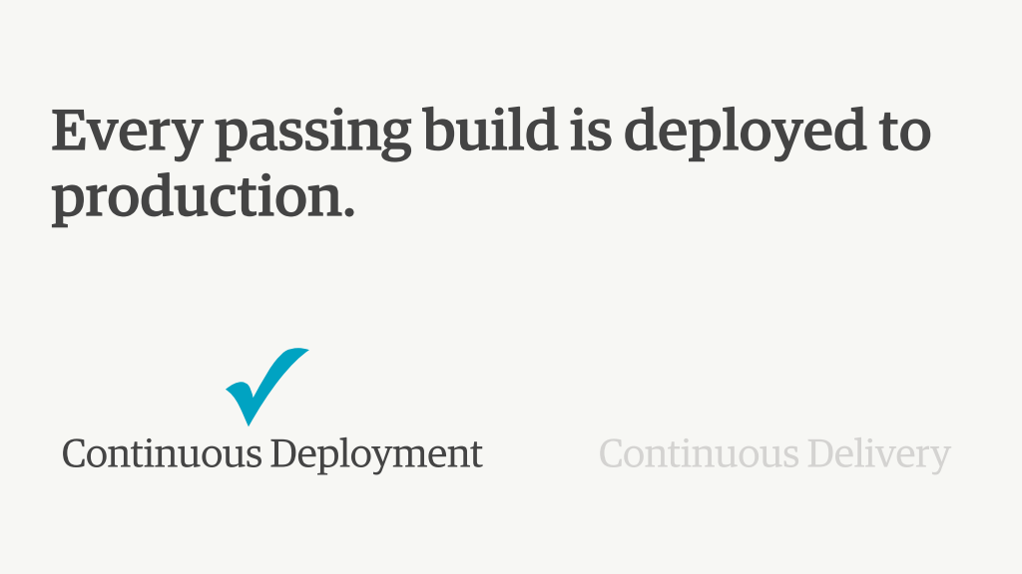

Slide 34
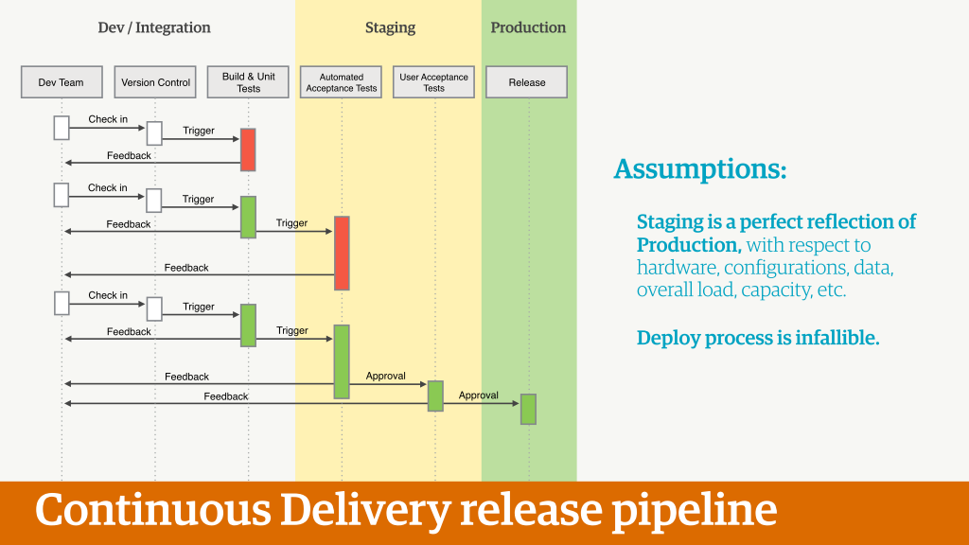

Slide 35
我们的DevOps目标？
工作节奏：
演示版：4周迭代；
发布客户可用版本：接下来4周交付上线
日常的变更：
构建一个DevOps交付管道，让开发人员只需约60分钟即可完成代码提交、测试和生产环境部署。

